Slide 1

Чтение :
сущность, функции, мотивы

Slide 2

Сущность чтения

Slide 3
Сущность чтения
Важно понимать, что чтение – это не только умственная и эмоциональная деятельность, в процессе которой человек вступает в интеллектуальные и эмоционально окрашенные взаимоотношения с другими людьми и самим собой, но и действие, воплощенное в определенных жестах, привычках, пространствах.
Необходимо осознавать, что чтение имеет протяженность во временном жизненном пространстве читающего, носит либо эпизодический, либо перманентный характер.

Slide 4
Сущность чтения
Можно выделить три основные концепции, в которых сущность чтения определена как :
Познание Бога (божественной сущности);
Познание мира и места человека в нем;
Познание человеком самого себя.

Slide 5

Сущность чтения
Сущность чтения как способа познания Бога преобладало в древнейших восточных, мусульманской, иудейской, христианской цивилизациях, где чтение рассматривалось как сакральная медитативная практика.

Slide 6
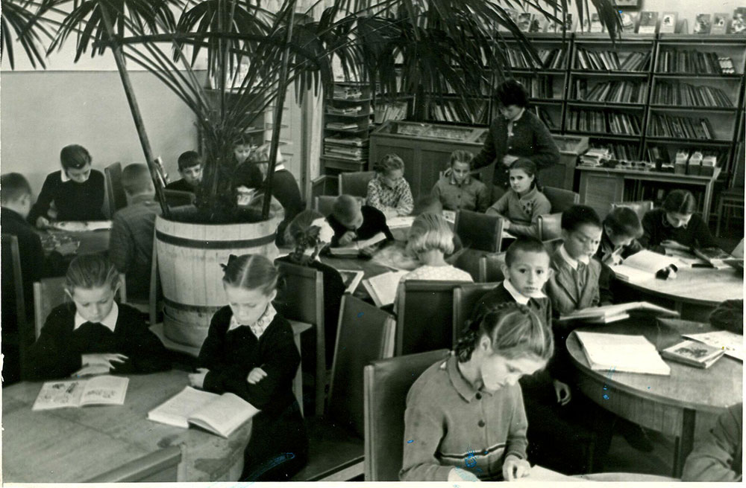
Сущность чтения
Начиная с эпохи Возрождения (М. Монтень) сущность чтения стала пониматься как средство познания мира и места человека в нем, как средство личностного совершенствования через обращение к чтению.
Данная концепция связывает чтение и просвещение, и это придает чтению характер социально-полезного явления.

Slide 7
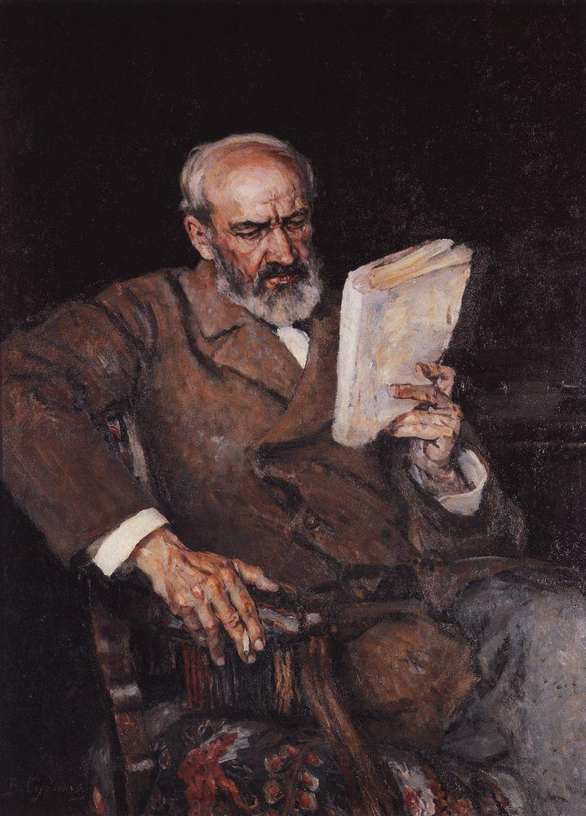
Сущность чтения
С XVIII в. (И. Кант) получает развитие концепция сущности чтения как индивидуального творческого акта, целью которого является развитие внутренней духовной культуры человека, как способа познания человеком самого себя.

Slide 8
Сущность чтения
Итак, сущность чтения представляет собой сложное образование, в котором присутствуют все три концепции чтения (познание Бога –сакральная сущность чтения; познание мира-познающая сущность чтения; познание себя- самопознающая сущность чтения) , выступающие на первый план в зависимости от ценностей той или иной эпохи.

Slide 9
Чтение как цивилизационная технология
Под чтением понимается процесс коммуникации на материа­ле письменных, печатных текстов или электронных текстов на родном и неродном языках, состоящий в общении с автором, основанный на зрительно- слухо-моторной декодировке, содержащейся в них информации, активизирующий личность читающего, обеспечивающий приобщение читающего к сакральным ценностям, получение эстетического наслаждения или научного удовлетворения и способствующий формированию личности.

Slide 10
Модели чтения
религиозная;
гуманистическая;
университетская;
народная (массовая) .

Slide 11
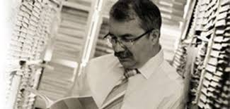
Модификации чтения
сакральное чтение;
ученое (научное) чтение;
учебное чтение;
самообразовательное чтение;
деловое( профессиональное) чтение;
развлекательное (досуговое) чтение;
«агитационное» чтение;
«терапевтическое» чтение;
семейное чтение;
экзистенциальное чтение;
обыденное чтение.

Slide 12

Особенности чтения
Чтение многослойно. Каждый из слоев формируется в свое время, в конкретной жизненной ситуации, связанной с решением жизненных задач.
Каждый «слой» чтения дает специфический читательский опыт, формирует специфические читательские навыки.
Каждый «слой» чтения тесно связан с предыдущим ( «луковица чтения») .

Slide 13
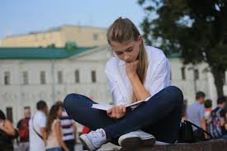
Функции чтения
Выделяют три группы функций :
трансгрессионные функции чтения;
коррекционные функции чтения;
стабилизационные функции чтения.

Slide 14
Функции чтения
Трансгрессионные функции чтения, направленные на развитие личности:
экзистенциальная функция;
катарсическая функция;
идентификационная функция;

Slide 15
Функции чтения
Коррекционные функции чтения, связанные с формированием качеств личности как члена общества:
идеологическая функция;
престижная функция;
образовательная функция;
профессионализационная функция;
иллюзорно-компенсаторная функция;
библиотерапевтическая функция.

Slide 16
Функции чтения
Стабилизационные функции, служащие сохранению духовного стереотипа доминирующей культуры и закреплению существующих культурных норм, ценностей, установок:
социализирующая функция;
воспитательная функция;
информационная функция;
гедонистическая функция;
релаксационная функция;
эскапистская функция.

Slide 17
Мотивы чтения
Мотив чтения – это внутреннее побуждение читателя, отвечающее его интересам и потребностям в чтении.
Мотивы чтения отражают социальный опыт читателя, его психологические типические особенности.
Мотивы чтения тесно коррелируются с такими понятиями как цель чтения, интерес к чтению, потребность чтения, направленность чтения.

Slide 18
Выводы
Чтение - это общемировое явление цивилизационного характера.
Чтение является является как интеллектуальным, так и творческим процессом.
Для общества и государства ценность чтения проявляется в том, что через чтение усваиваются его базовые ценности, формируется общественно полезная личность.
Чтение как средство получения знаний способствует повышению конкурентоспособности государства; смягчению общественного климата.
Чтение пока является единственной технологией освоения последующими поколениями накопленного человечеством знания.

